Slide 1

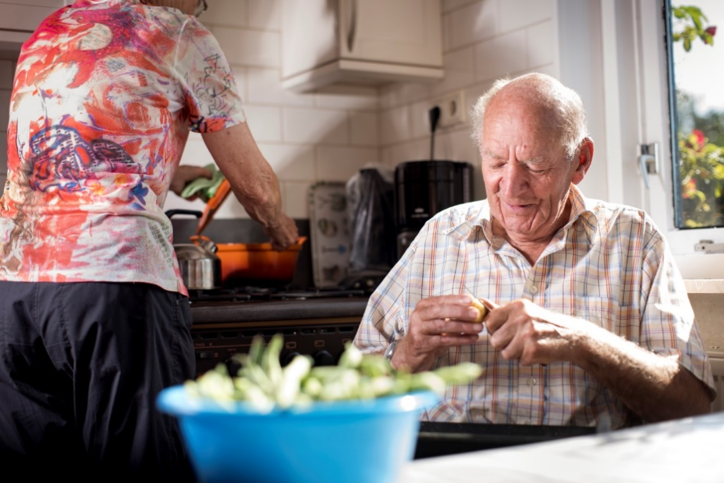

Welkom
Zoek- en wachttijden
Gemeente Aa en Hunze
Door: Esther Borstlap
directeurbestuurder

Slide 2
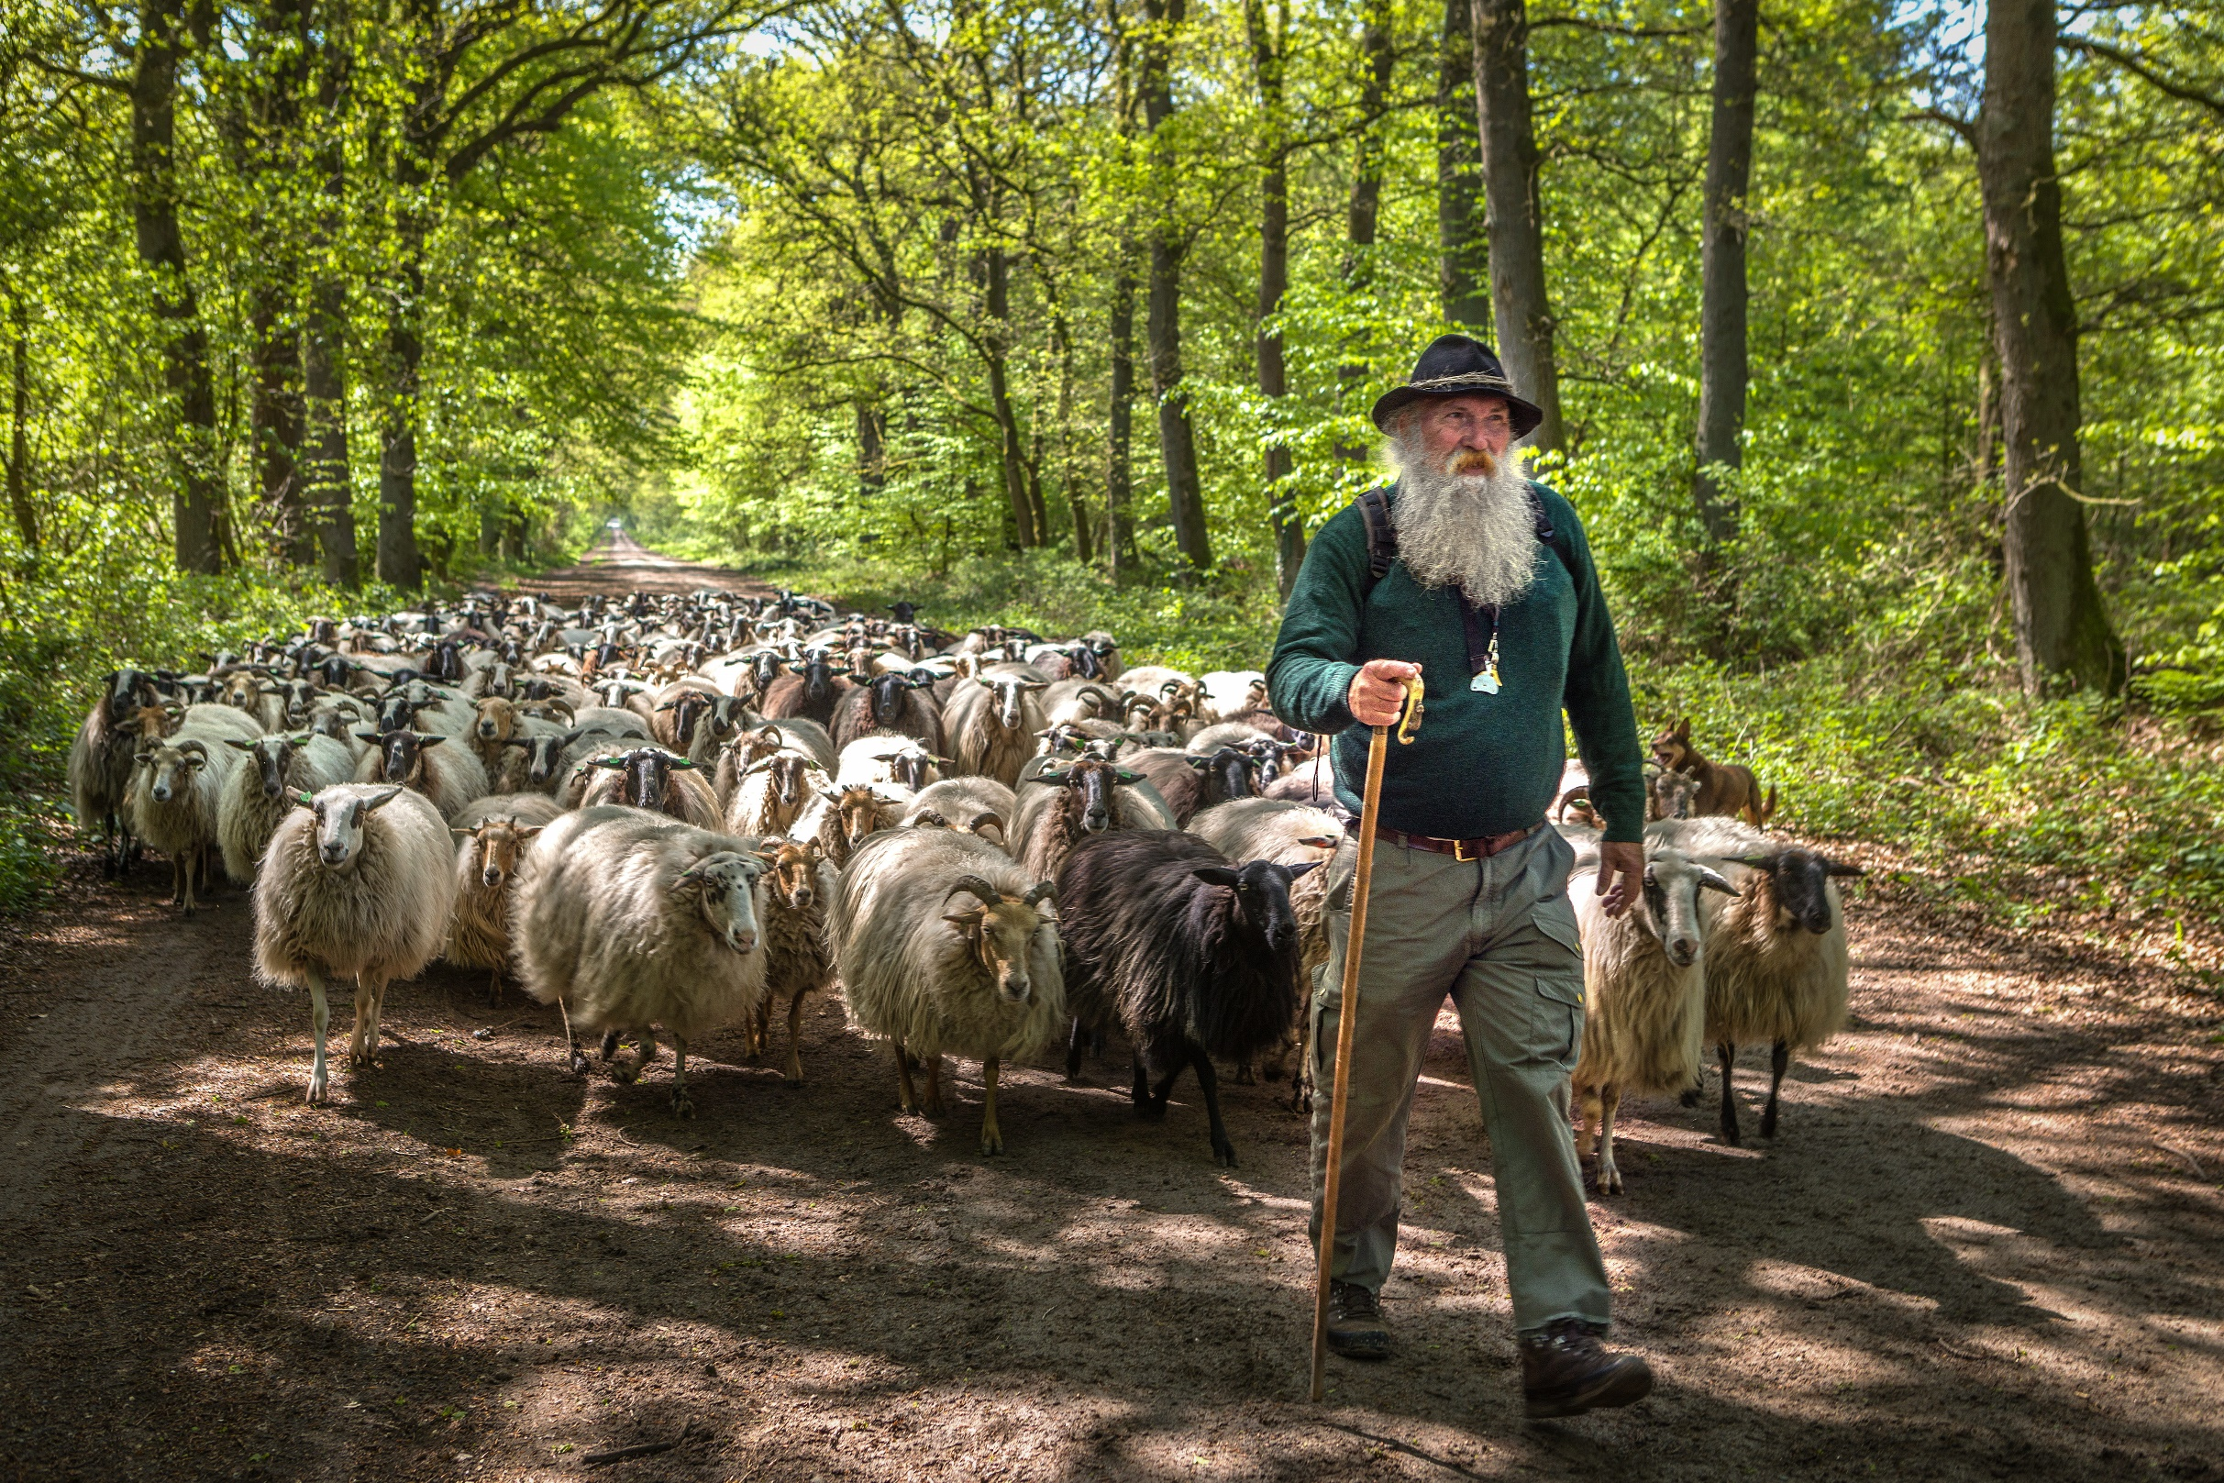
Onderwerpen
Hoe werkt inschrijven voor sociale huurwoning
Hoe werkt zoeken naar een sociale huurwoning
Waar zijn wij aan gebonden
  Onze kerntaak
  Staatsteunregeling
  Voor welke woning komt u in aanmerking
Wacht- en zoektijden
  Totale woningbezit
  Woningzoekenden in de gemeente Aa en Hunze
  Wat zijn wacht- en zoektijden
  Zoektijden in de gemeente Aa en Hunze
  Inschrijfduur per leeftijdscategorie
  Zoektijden per leeftijdscategorie
  Zoektijden en per woningtype
  Samenvatting wacht- en zoektijden
Vragen en afronding

Slide 3
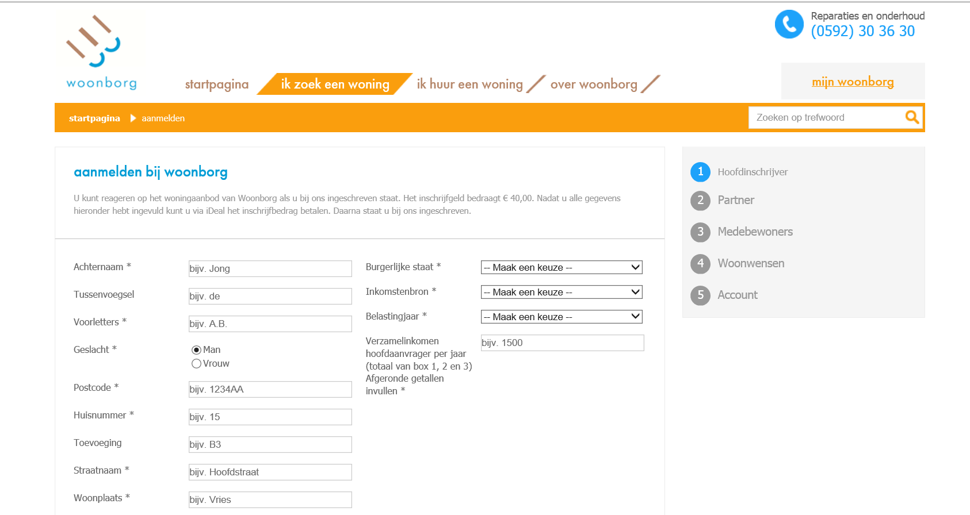
1. Hoe werkt inschrijven voor een sociale huurwoning
Woningzoekenden schrijven zich in
(Eenmalige inschrijfkosten € 40: Geen ‘opschoning’ van de lijst met ingeschreven woningzoekende)
Elke maand ingeschreven: 1 ‘punt’

Slide 4

2. Hoe werkt zoeken naar een sociale huurwoning
Vrijkomend aanbod wordt gepubliceerd op Woonborg.nl en via Drenthehuurt.nl
Woningzoekende reageert zelf op vrijkomende woning
‘Passendheidscriteria’:
  leeftijd
  inkomen
  huishoudenssamenstelling
Woningzoekende met meeste punten, en voldoend aan de ‘passendheidscriteria’ krijgt woning toegekend
Sociale urgentieregeling in uitzonderlijke situaties

Slide 5
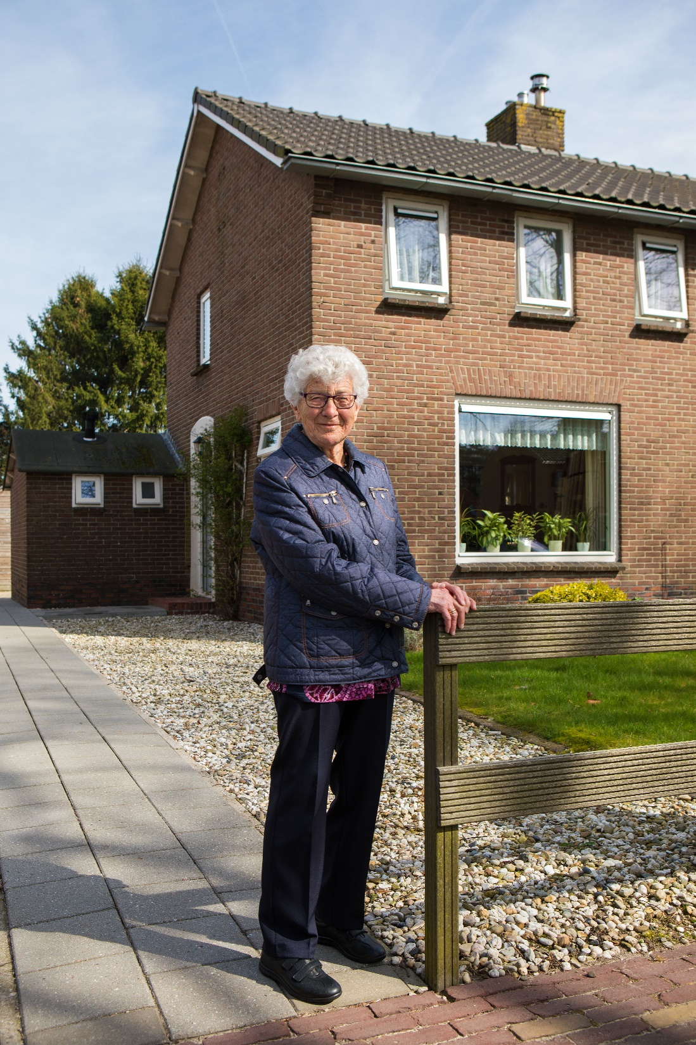
3. Waar zijn wij aan gebonden?
De kerntaak van een woningcorporatie
Bouwen, verhuren en beheren sociale huurwoningen en (beperkt) maatschappelijk vastgoed
Verhuur aan doelgroep; inkomen onder € 36.166 (prijspeil 2017)
Beperkte leefbaarheidstaken
Staatssteunregeling
80% van de woningen moet worden toegewezen aan inkomens
onder € 36.166
10% van de woningen moet worden toegewezen aan inkomens
tussen € 36.166 en € 40.349
10% van de woningen mag de corporatie vrij toewijzen
(grens € 43.000)

Slide 6
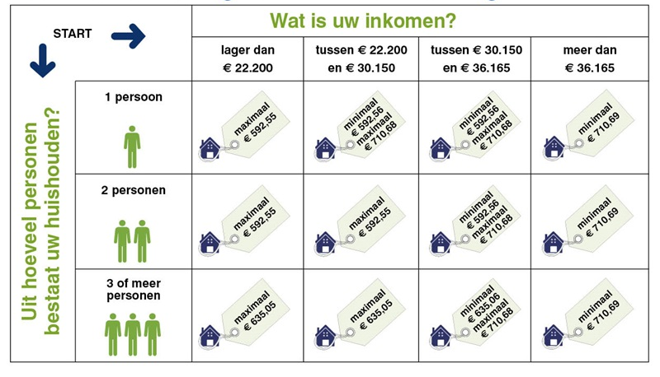
4. Wacht- en zoektijden
Voor welke woning komt u in aanmerking.

Slide 7
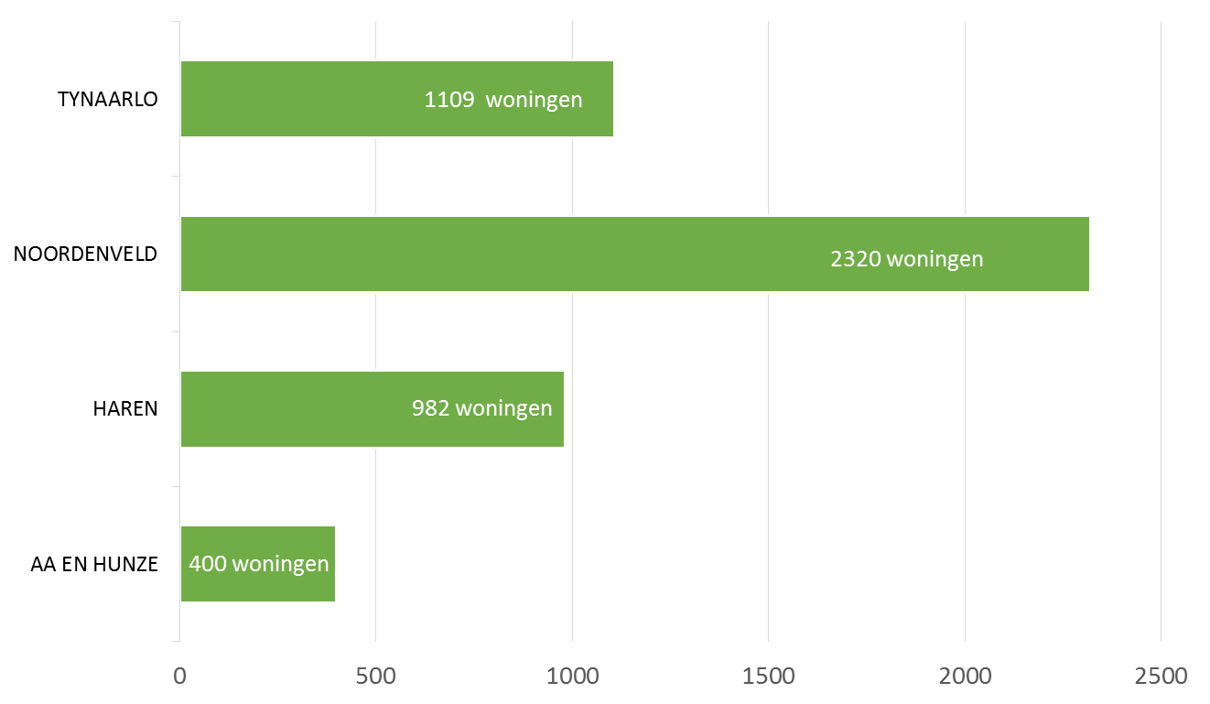
4. Wacht- en zoektijden
Totale woningbezit Woonborg in 4 gemeenten

Slide 8
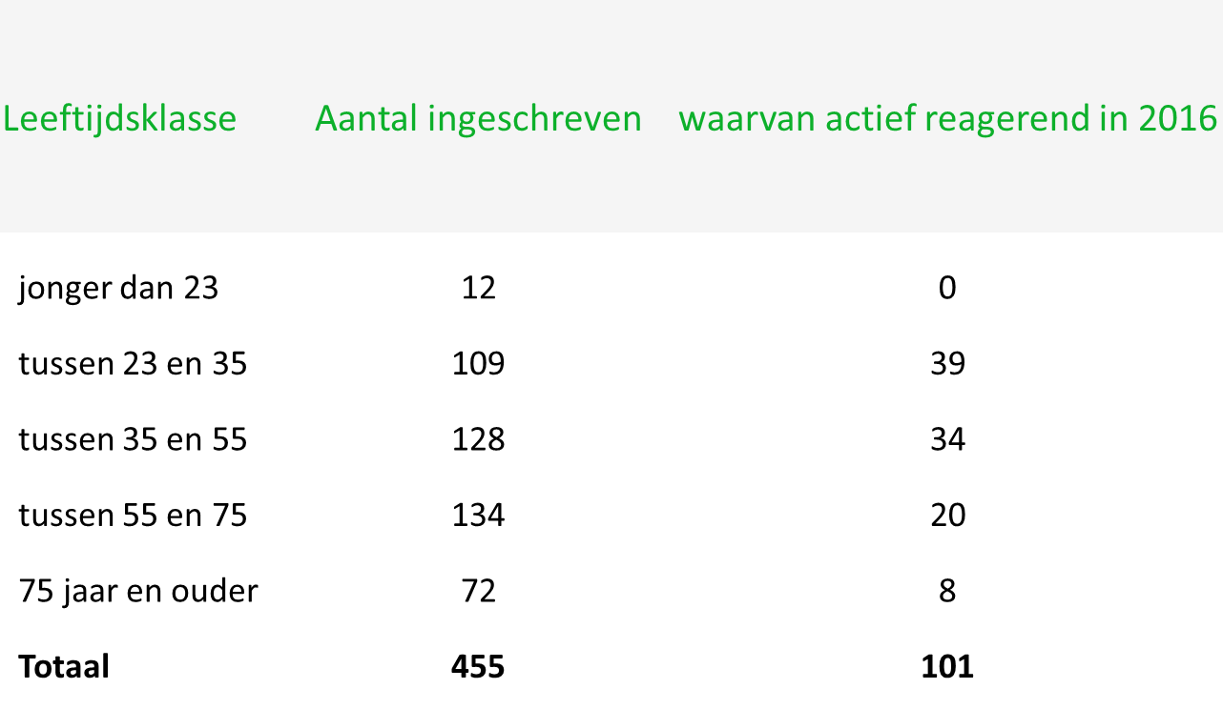
4. Wacht- en zoektijden
Woningzoekenden in Aa en Hunze

Slide 9


4. Wacht- en zoektijden
Inschrijfduur
De tijd tussen de datum van inschrijving tot de datum dat de woning wordt toegekend.
Wachttijd
De tijd tussen de datum van inschrijving tot de datum waarop de 1e reactie wordt ingestuurd op een vrijkomende woning.
Zoektijd
De tijd tussen de datum van de 1e reactie op een vrijkomende woning tot de datum dat er een woning wordt toegekend en geaccepteerd.

Slide 10
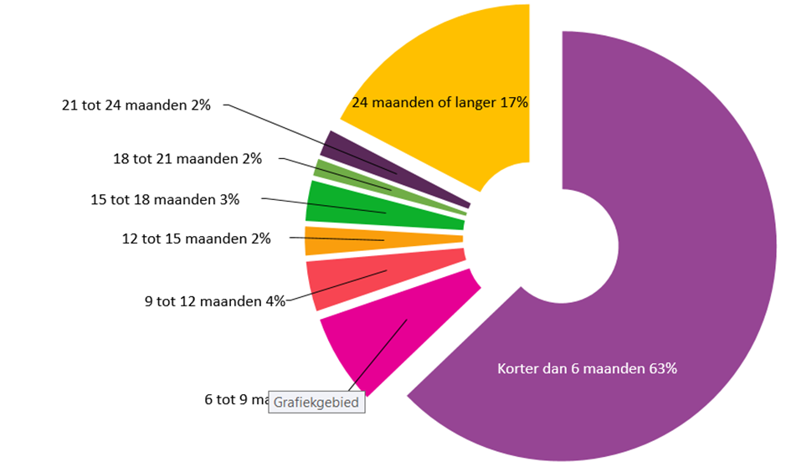
4. Wacht- en zoektijden
Gemiddelde zoektijd in Aa en Hunze

Slide 11
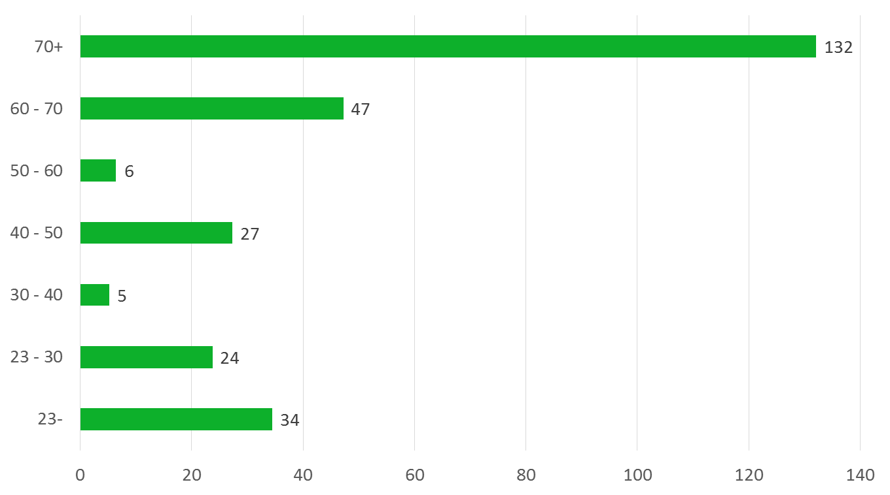
4. Wacht- en Zoektijden
Inschrijfduur per leeftijdscategorie in maanden

Slide 12
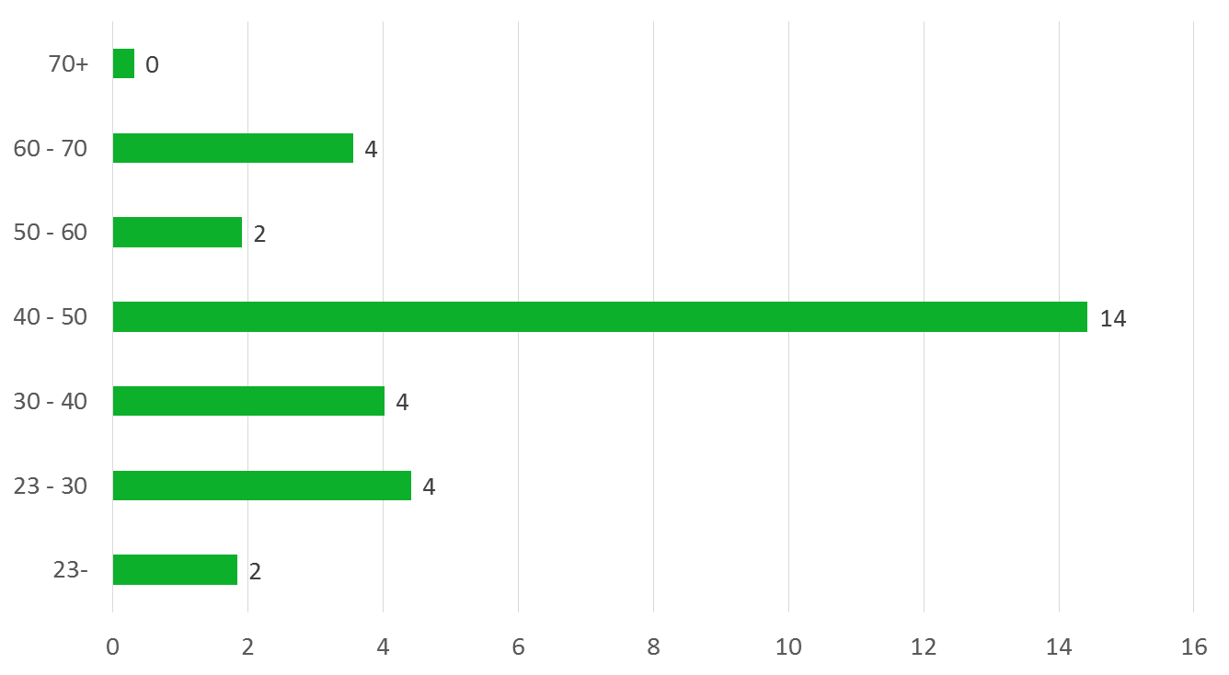
4. Wacht- en Zoektijden
Zoektijd per leeftijdscategorie in maanden

Slide 13
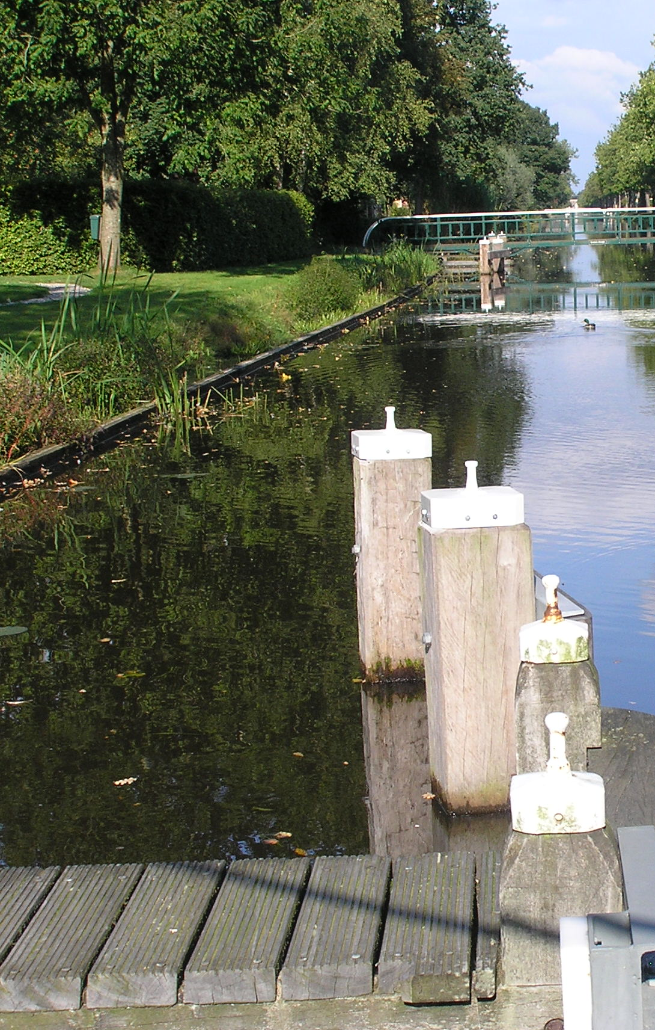
Samenvattend over zoek- en wachttijden
Veel mensen staan lang ingeschreven voor een huurwoning maar hebben geen acute woonbehoefte
Mensen zoeken relatief kort (met name senioren) maar staan wel lang ingeschreven
De leeftijdsgroep 40 tot 50 jaar is relatief lang aan het zoeken
Jongere woningzoekenden hebben het niet moeilijker dan overige woningzoekenden in Aa en Hunze.

Slide 14

4. Afronding en vragen

Slide 15
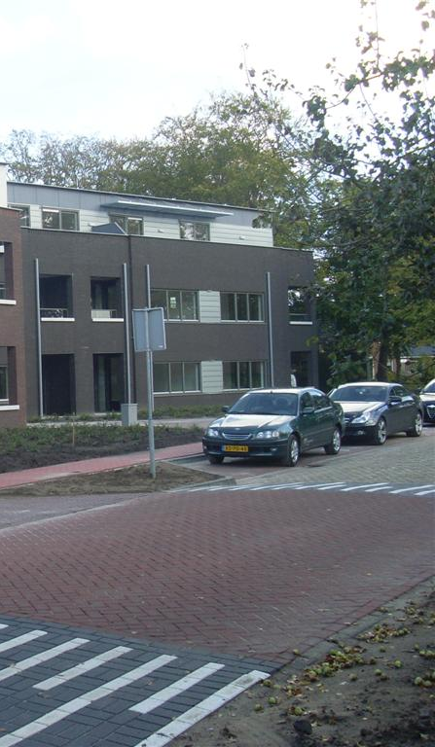
Bedankt voor uw aandacht!

